Slide 1




实习报告
大圣科技股份有限公司 | 供应链系统部
汇报人
实习岗位
实习周期
梁海翘
项目助理实习生
2026.07.17 - 2026.08.13
Notes:
大家好，我是梁海翘。非常荣幸能在这里向各位汇报我在大圣科技供应链系统部为期四周的实习成果与心得。这份报告将围绕我的实习概览、项目参与、核心产出、成长收获以及未来展望五个方面展开。希望通过这次分享，能让大家对我的实习工作有一个全面的了解。

Slide 2
目录 CONTENTS
01
实习概览
我与这家公司的初次相遇，以及对实习岗位与业务环境的第一印象与融入过程。
04
成长与收获
实现从校园思维到职场能力的三大关键跃迁，完成专业技能与职业素养的双重提升。
02
项目参与
深入真实的企业级项目核心，在实战中观察业务逻辑，从执行者的角度贡献力量。
05
不足与未来提升
诚实复盘实习期间的认知盲区与能力短板，制定清晰的定向补强计划与未来路径。
03
核心产出与亮点
AI应用落地实践、跨角色高效沟通协作、深入理解系统架构逻辑及产品思维模式。
06
总结与致谢
回顾这段宝贵的职场启蒙之旅，向导师与团队表达诚挚谢意，展望未来职业发展。
Notes:
本次汇报将分为六个部分。首先，我会介绍我的实习概览，包括公司背景和我的岗位。接着，将重点分享我参与的几个核心项目。之后，我会总结我的核心产出与亮点。第四部分是关于我的成长与收获。第五部分是对自身不足的反思和未来的提升计划。最后，是我的总结与致谢。

Slide 3

实习概览

Slide 4

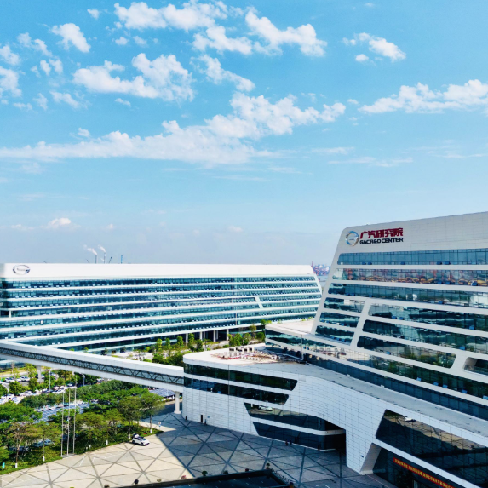
01 实习概览：我在哪里实习
大圣科技股份有限公司
岗位：项目助理
本次实习所在单位是大圣科技股份有限公司——广汽集团的核心数字化供应商，承担整车及零部件业务的数字化系统建设。
我所在的部门是供应链系统部，负责企业级供应链相关系统的建设与交付。我的岗位是项目助理实习生，跟随项目团队参与项目跟进和采购、供应商对接、部门系统搭建与汇报材料制作等工作。
Notes:
首先，我简单介绍一下我的实习单位和岗位。我实习的公司是大圣科技，它是广汽集团的核心数字化供应商。我所在的部门是供应链系统部，担任项目助理实习生。我选择这里，是希望能接触到真实、复杂的企业级项目，而不仅仅是停留在理论学习。

Slide 5




01 实习概览：我的4周节奏与成长曲线
01 / 第一周：入场与适应
02 / 第二周：深入V6项目现场
按部门要求完成 Teamgo 系统本地环境的基础搭建（MySQL、Redis、Nacos、JDK），熟悉团队成员、所在项目和近期待办。旁听 V6 项目启动会、周例会，并承担集团工程师V6客户端安装的企业微信对接任务。
深入 V6项目（CATIA V6 试点硬件采购）现场。旁听参加采购会议；旁看学习带教老师编写招标文件、技术规格书与采购方案；剪辑成果汇报视频。
03 / 第三周：多线任务并行推进
04 / 第四周：复盘沉淀与成果交付
旁听 V6 项目蓝图会，进一步理解学习项目具体实施流程；承担移动工作站 5 家供应商的会议组织、纪要与签章推进；继续推进 Teamgo 系统的项目逻辑梳理与前端架构理解
进入收束期。进行企业级 BOM 调研，基于 WorkBuddy 工作流整理对标资料；完成实习总结沉淀。
Notes:
这是我四周实习的节奏安排。第一周主要是入场和适应，搭建环境，熟悉团队。第二周开始深入V6项目，学习采购流程。第三周工作主线并行，同时推进多个任务。第四周则是收束和沉淀，梳理项目逻辑并完成总结。可以看到，我的参与深度是随着时间逐步提升的。

Slide 6
01 实习概览：我的4周节奏与成长曲线
阶段性适应
本次实习过程中，我的适应上手程度随项目推进逐步提升。从 W1 刚入场的初步熟悉阶段，历经 Teamgo 环境搭建、视频制作、BOM 调研、项目复盘等多项任务历练，在项目实操、跨方沟通、业务理解上持续积累，能力实现阶梯式成长。随着接触的业务复杂度不断提高，个人对岗位工作的认知与实操熟练度稳步向上。
每一周都有周一上午的实习报告例会——汇报上周收获，由部门领导直接点评和纠偏。会议节奏稳定、要点明确，让我能在每一次例会后以更高的方向感回到岗位。
Notes:
这是我四周实习的节奏安排。第一周主要是入场和适应，搭建环境，熟悉团队。第二周开始深入V6项目，学习采购流程。第三周工作主线并行，同时推进多个任务。第四周则是收束和沉淀，梳理项目逻辑并完成总结。可以看到，我的参与深度是随着时间逐步提升的。

Slide 7
01 实习概览：关键数字定调
4 周
5 场
56 人
5 家
1 次
实习总周期
核心项目会议
工程师协调
供应商对接
视频汇报
紧凑时间内完成
高密度业务实践
包括 1 场采购会议、3 场 V6 项目会议（启动会、蓝图会、周例会）以及1次部门例会。
通过企业微信逐一联系、协调客户端安装的工程师人数
移动工作站线上交流
剪辑《生销运营系统经营层中间确认会-0724》汇报视频
以实干推动成长，于细节中见真章
我对自己的定位是：一段实习，密度有限，但每一项工作都是真实的；我以旁观、学习、协调、复盘为主线，把每一处可以推进的地方尽量向前推一格。
Notes:
我用几个关键数字来概括我的实习密度：4周的周期，参与了5场项目会议，协调了56位工程师，对接了5家供应商，并完成了1次经营层汇报视频的剪辑。我对自己的定位是，在有限的时间里，尽可能地深入真实工作，推动事情向前发展。

Slide 8

项目参与【核心】

Slide 9





02 项目参与【核心】
2.1 CATIA V6项目
2.2.1 我的双重参与
A 观察学采购：我以列席方式参加了 1 场 V6 采购会议（带教老师主持，另有项目组与采购本部同事参加），核心任务是：
B 56人客户端安装全协调
看完整流程
观察老师如何从需求对话出发写《技术规格书（外采）》与《招标文件》
收集
在企业微信上逐一联系名单中的工程师，确认其工位位置、操作系统、可安装时间。考虑到工作时段大家不一定看大群消息，我只能逐一私聊提醒，有时还需要到他们工位上去做当面提醒。
通知
排定好上门安装的时间后，逐人再发一遍提示，并提示为提升效率可提前下载安装包到指定路径。
带问题请教
会后我把不懂的问题集中归类——例如"为什么采购方不署'广汽集团'""为什么技术规格书有些参数已对齐某家供应商""为什么甲方已经实质性投入工作却仍需要正式招标"，逐条向带教老师求证，把答案沉淀到学习笔记里。
推进
配合安装小组到工位现场，保障客户端顺利部署。
沉淀认知
零散观察抽象为一个"三步法"——会议观察 → 自学材料 → 带着问题请教，再回到方法论层面理解合规、采购节奏、成本逻辑。
Notes:
接下来是核心的项目参与部分。首先是CATIA V6项目，我在这里有双重角色。一方面，我作为观察者，学习完整的采购流程，从看老师操作，到带着问题请教，最后沉淀出自己的学习方法。另一方面，我作为执行者，负责协调56位工程师的客户端安装，从信息收集、时间通知到现场配合，完整地参与了执行过程。

Slide 10


02 项目参与【核心】
2.1 CATIA V6项目
2.2.2 关键认知
A 工作风格
B 合规与廉洁意识
C 场景化务实认知
1. 效率高、不拖泥带水；
2. 说清问题、交付对应人按意见修改；
3. 主动催办、信息到位；
4. 责任到位、闭环意识。
对文件返工零容忍，工作过程中把"说清楚、写清楚、催到位、看结果"四件事打透。这种工作方式，对我后续处理工作事项启发很大。
1. 流程合规是红线——就算买一块几千块的移动屏幕，也必须走完完整的合规采购流程，不能图快而走捷径（像京东下单报销这种方式，会被明确排除）。
2. 专项条款有深意——投标保证金、单一来源采购、不可抗力、廉洁条款、知识产权归属，每一项都对应着出现过的具体问题，不能随意删减。
3. 成本即真金白银——技术规格书里的参数，都对应着具体资金。技术决策需要在完美设计、快速上线、维护成本之间做出取舍，没有唯一正确答案。
理解“售前先行”逻辑
既然培训、数据迁移、二开等大量工作已经在进行，为何仍要招标？老师解释：这是因为项目紧急，售前工作由中标优势更明显的供应商先做、若招标落选则由该供应商自行承担风险。这种现实安排，使我对"先有实质工作、合同后置"的国企招标机制有了直观认识，也更尊重"流程与现实并行"这一类项目现象。
Notes:
在V6项目中，我最大的收获是从采购流程中看到了真正的“职业样子”。我观察到采购员高效、负责、闭环的工作风格。更重要的是，我理解了合规与廉洁的重要性，明白了流程合规是不可逾越的红线，每一项条款背后都有深意。同时，我也对国企项目中“售前在先、招标在后”的务实安排有了直观认识。

Slide 11

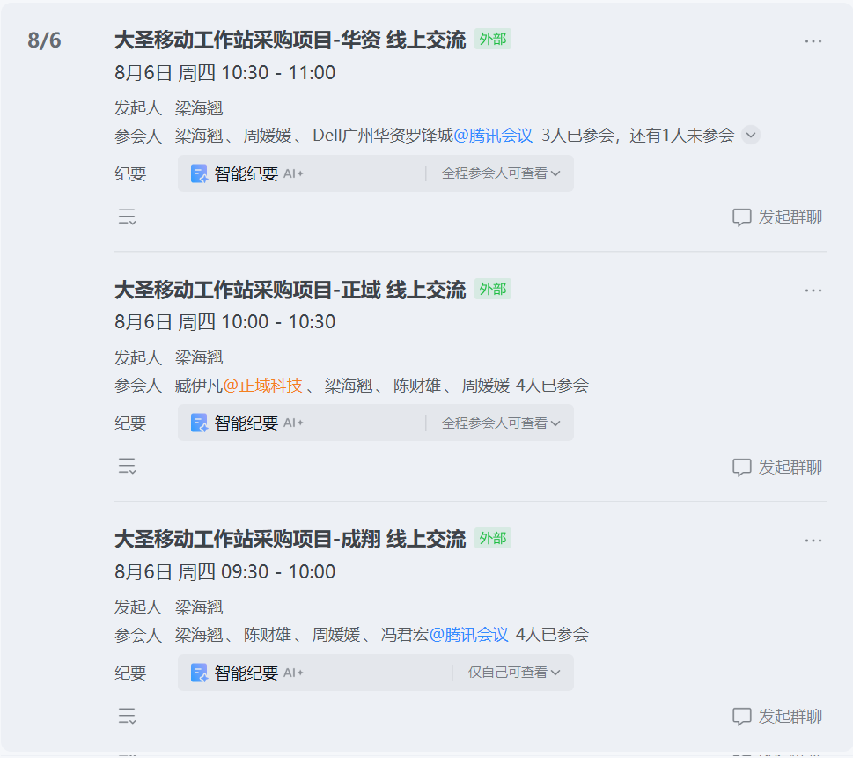
02 项目参与【核心】
2.2 移动工作站供应商交流
背景
跨公司沟通要点
合规意识再强化
为支撑团队移动工作站选型，部门组织 5 家供应商参加线上交流，分别是华资、成翔、正域、灵通、联嘉。我的具体任务是：
1. 会前与对应公司对接，确认会议时间；
2. 会上做会议纪要，相应记录在《供应商交流会议纪要.xlsx》模板中；
3. 会后将纪要签字验收后归档。
1. 会前：明确议程、明确材料、明确对接人，让对方有准备；
2. 会上：抓核心问题，会上讲重点；
3. 会后：推动签章，把闭环动作做完。
这次交流里有一件事让我印象深刻——一块移动屏幕的预算，从提出到批复，涉及到行政、业务、采购三方的协商。最初这块预算不在行政的预算线内，如果由行政批又会挤占其他支出。这种现实让我认识到：在国企体系内，小钱也要走流程；这是合规的一部分。这也强化了我对“流程合规”比“快”更重要的认识。
供应商交流会议
Notes:
第二个项目是移动工作站供应商交流。我负责组织5家供应商的线上会议，包括会前对接、会中记录和会后跟进。通过这个项目，我学到了跨公司沟通的要点：会前充分准备，会上聚焦核心，会后确保闭环。同时，一个小预算的审批流程也让我再次强化了合规意识。

Slide 12

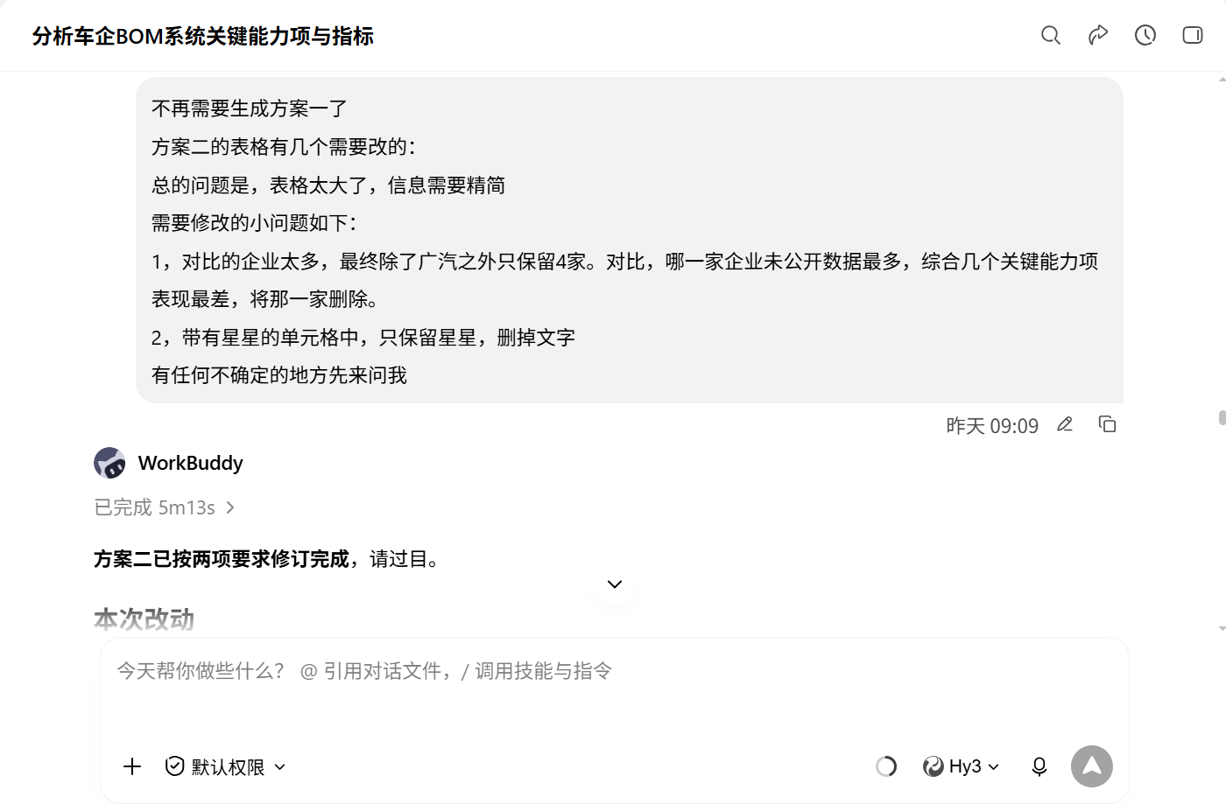

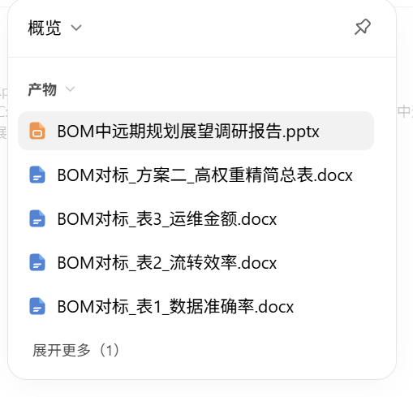
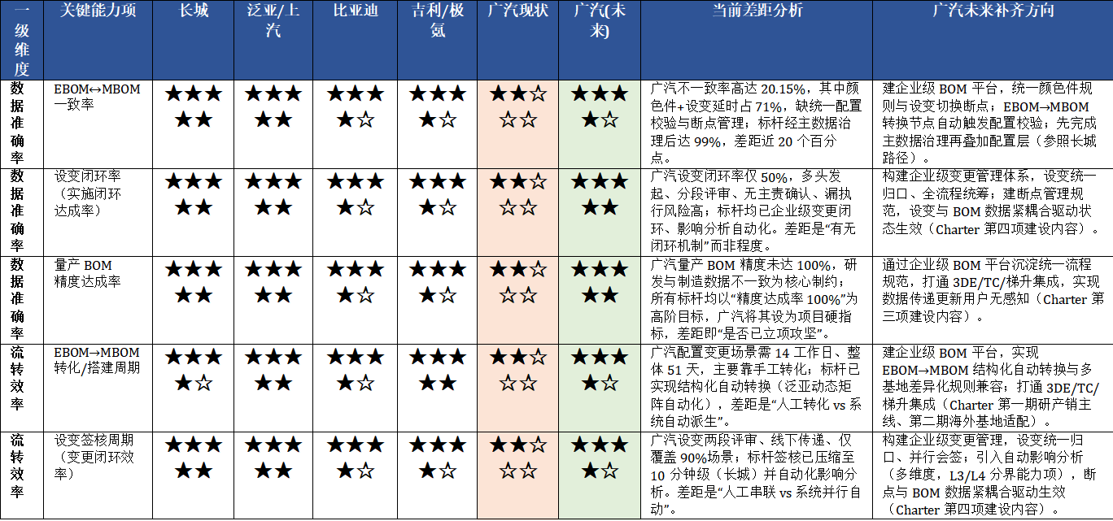
02 项目参与【核心】
2.3 企业级 BOM 调研
AI对话后产出报告
AI 工作流共学
用 AI 辅助完成资料调研与整理
以 WorkBuddy 工具为支撑，把 7-8 份参考材料（《广汽BOM管理当前现状痛点》、《企业级BOM变革项目立项Charter（高层汇报版）》、《供应商门户规划方案DS》等 PDF/PPTX）的核心信息抽提出来，形成可用素材；
调研中与Workbuddy对话，明确需求，产出数据分析报告&ppt
Workbuddy的产出，输出调研报告表格
这 3 份报告最终形成并汇总。
利用AI工具，效率与规范同步提升，这是这段实习中我在 AI 应用上最大的收获之一。
Notes:
第三个项目是企业级BOM调研。这个项目的主线是AI工作流的共学。我使用WorkBuddy工具，高效地从大量参考资料中提取核心信息，并按照统一模板生成了3份对标报告。这次经历让我深刻体会到，AI是提升工作效率和规范性的强大工具。

Slide 13


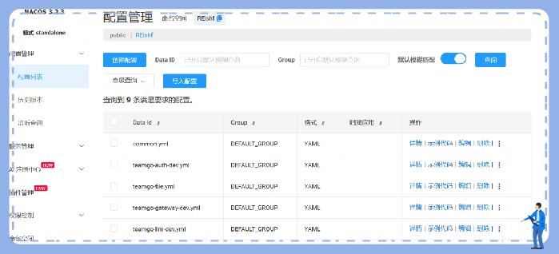

02 项目参与【核心】
2.4 Teamgo系统
项目背景 Teamgo / 生销运营系统是部门当前在推的面向产销协同的内部系统，目标是把生产、销售、供应三端数据打通，支撑销售预测与辅助决策。该系统采用 RuoYi 微服务 + Nacos + Vue 技术栈，部署在内部环境。我在这条项目线上的参与方式是项目助理 + 系统学习者：
1 环境搭建
2 系统架构理解
完成本地开发环境部署：MySQL、Redis、Nacos、JDK 全部跑通。
按"路由 → Vue 组件 → 接口映射（请求/响应）"的学习路径，逐页梳理菜单，产出一份"菜单 → 路由 → vue 文件 → 接口"的映射笔记。
3 项目逻辑梳理
借助带教老师的指导，把项目从需求 → 研发协同 → 工时 → 验收的链路逐段画出流程图。
Notes:
最后一个项目是Teamgo生销运营系统。我在这里的角色是项目助理和系统学习者。我完成了从0到1的本地环境搭建，梳理了系统的架构和项目逻辑，并主导剪辑了汇报视频。这个项目让我不仅能让系统“跑起来”，更重要的是能“想得明白”它背后的逻辑和价值。

Slide 14
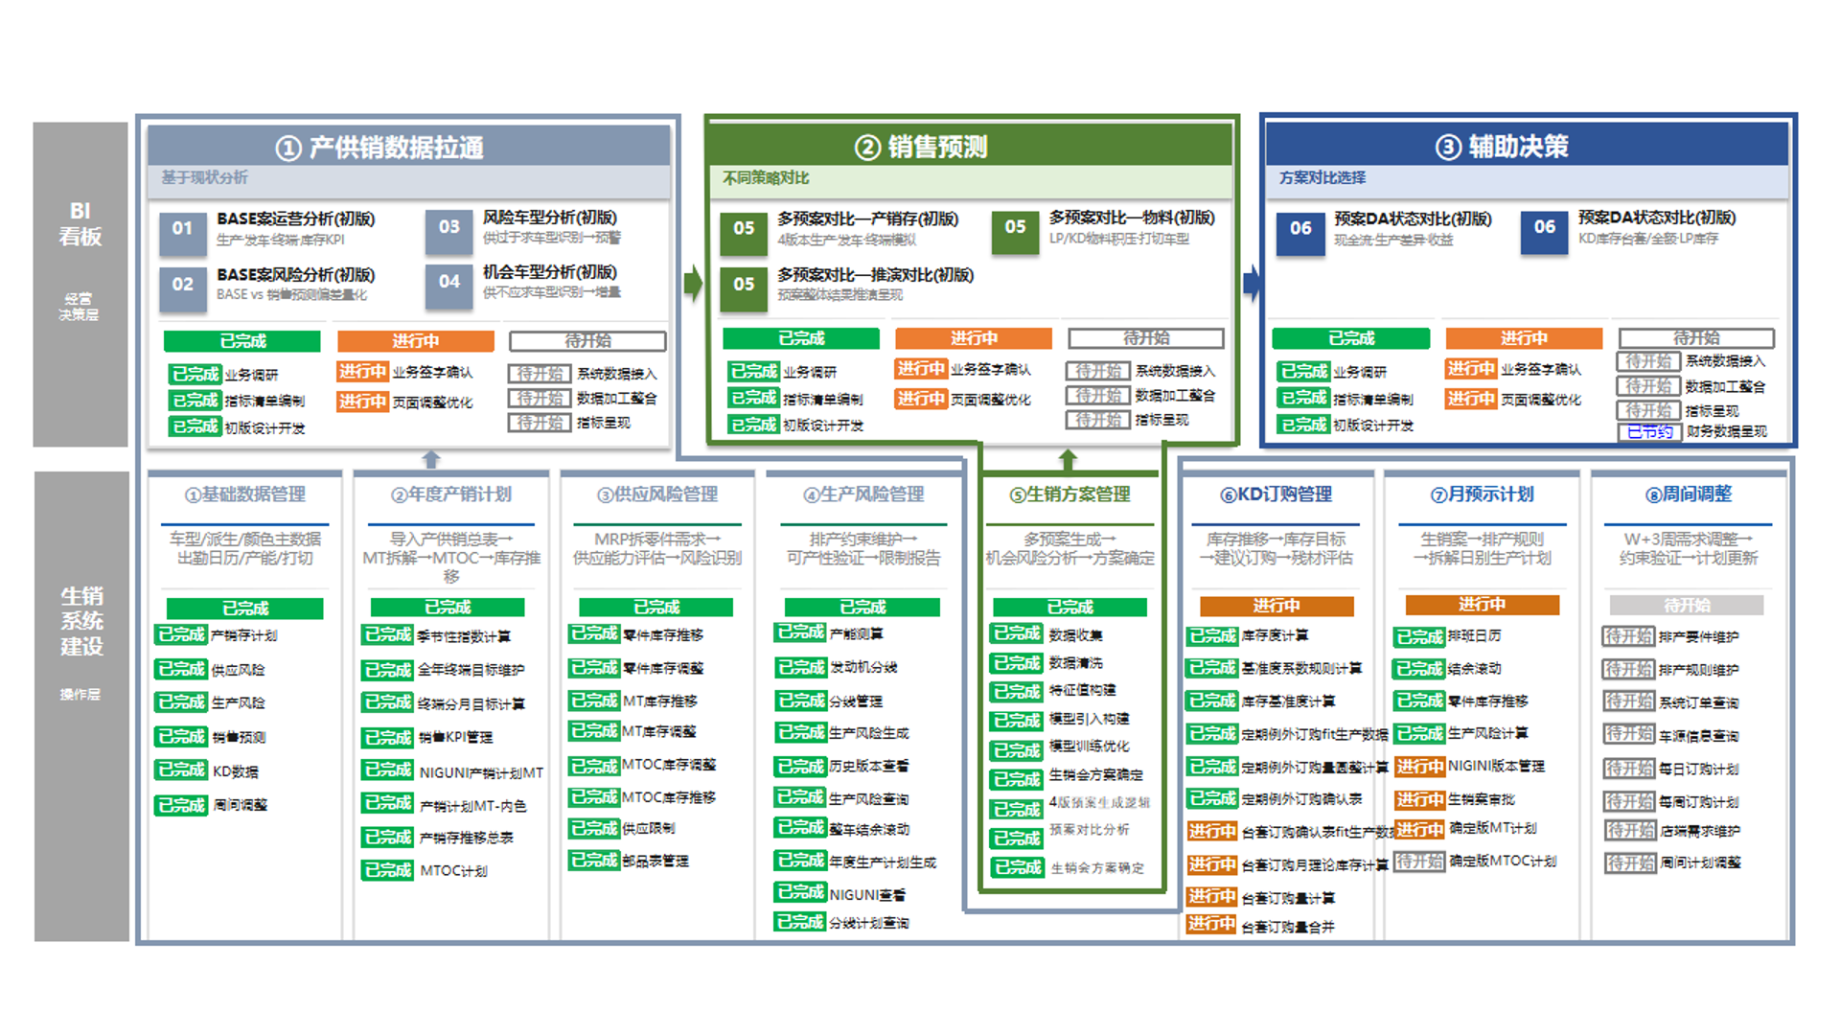
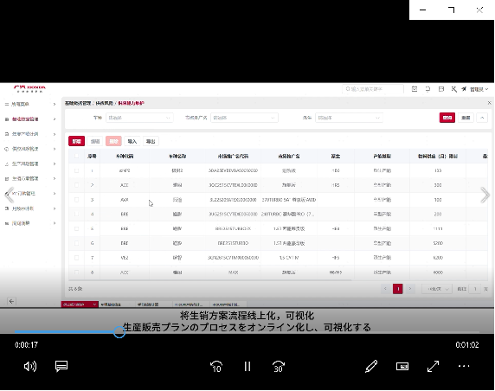
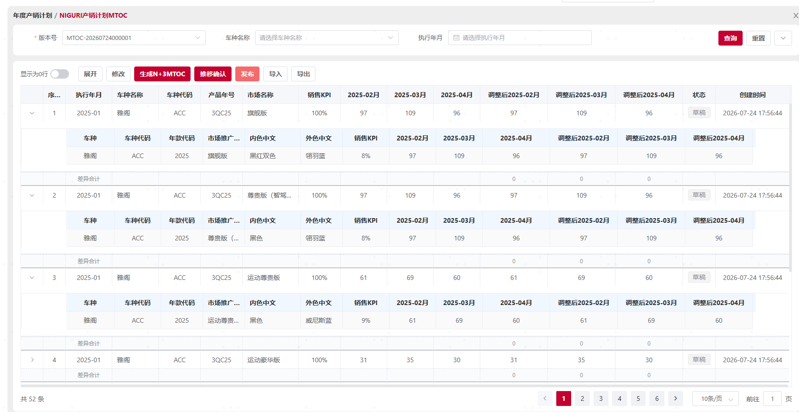
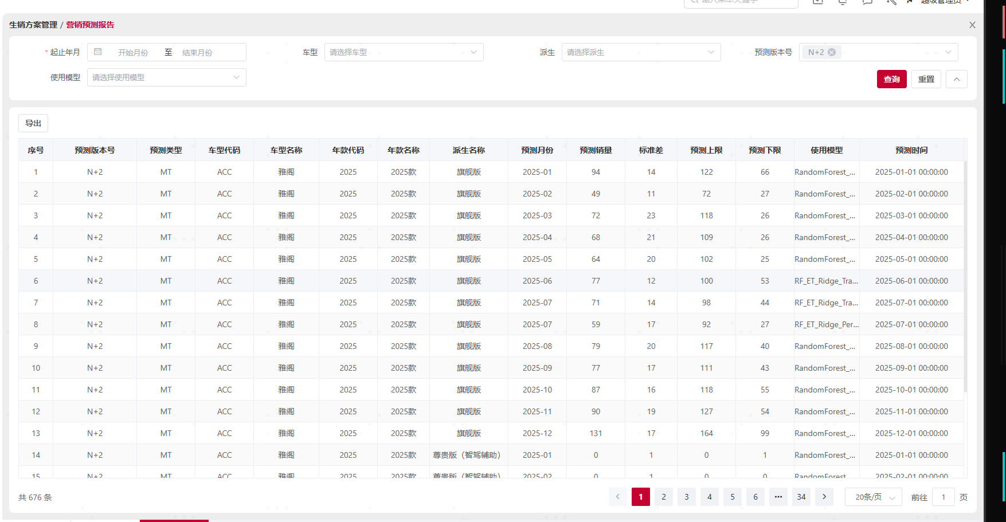
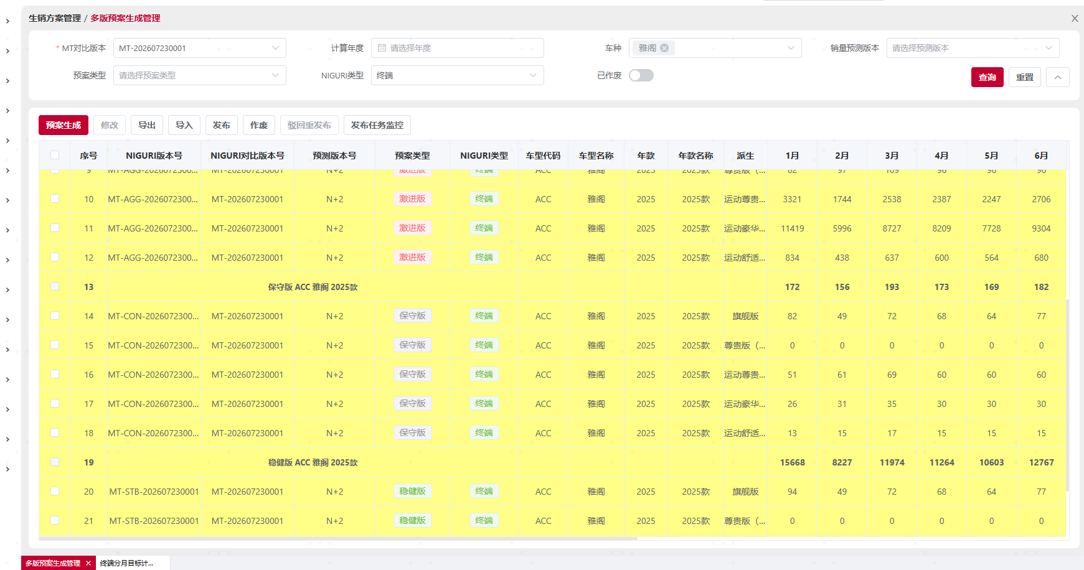
02 项目参与【核心】
2.5 生销运营系统
视频关键帧 ，用于汇报会议
汇报视频剪辑
主导剪辑了《生销运营系统经营层中间确认会-0724》汇报视频，把系统的功能与价值“翻译”成更加易懂的语言。
Notes:
最后一个项目是Teamgo生销运营系统。我在这里的角色是项目助理和系统学习者。我完成了从0到1的本地环境搭建，梳理了系统的架构和项目逻辑，并主导剪辑了汇报视频。这个项目让我不仅能让系统“跑起来”，更重要的是能“想得明白”它背后的逻辑和价值。

Slide 15
核心产出与亮点

Slide 16

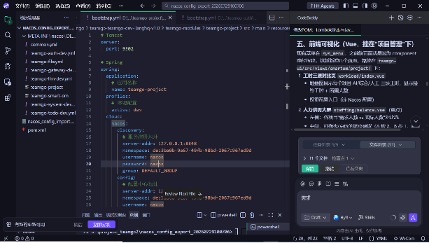
03 核心产出与亮点
3.1 AI 应用与工具力
AI 是这一段实习贯穿始终的工具主线
CodeBuddy（WorkBuddy）：用来理解项目架构、读代码、生成调研报告骨架、梳理 BOM 与 Teamgo 项目逻辑。
腾讯 AI 战略认知：通过 7.31 腾讯参访的学习，我了解了腾讯 AI 的全栈自研、magic agent、企业 AI 应用四大场景、对"人才密度 × AI 杠杆 / 组织摩擦 = 组织竞争力"的认识。腾讯对"工作流搭建、Skill 沉淀、规则制作"的实践，对我后来在 BOM 调研与 Teamgo 学习中使用 AI 的方式产生了直接启发。
企业级 BOM 调研：以 AI 辅助产出 3 份对标报告，效率与规范同步提升。
IDEA + CodeBuddy 工作流
一句话总结：用好 AI 的关键，是把 AI 当作"工作流的放大器"，把节省的时间花在思考上。
Notes:
接下来总结我的核心产出与亮点。首先是AI应用能力，我学会了将AI作为工作流的放大器，利用CodeBuddy等工具辅助完成了多份关键报告，不仅提升了效率，更保证了输出的规范性。其次是跨角色沟通能力，在与工程师、采购、供应商等多方的协同中，我总结出了一套高效的沟通方法，确保信息对齐、减少内耗。第三，我对公司的项目和流程架构有了更深刻的理解，明白了流程管理和社会化分工的重要性，以及在特定背景下的合规与专业要求。最后，我从团队和项目中习得并内化了PM的核心思维，坚持目标导向，强化流程意识，将沟通作为解决问题的关键，也始终保持着持续学习的状态，这些都成为了我职业成长的重要基石。

Slide 17

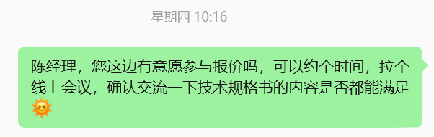
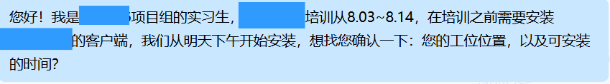
03 核心产出与亮点
3.1 跨角色沟通
我学到的沟通要点
跨角色沟通是我在这段实习里最被反复锻炼的能力
1. 沟通前明确自己的需求、希望对方做什么、什么是前提条件、痛点是什么，以保持双方信息一致；
2. 在要求对方作出决策、承诺或改变之前，给出双方都认可的理由；
3. 执行留痕——必要时点对点私聊，必要时线下到工位提醒；
4. 沟通中少解释、多听——尤其在跨公司场合，先让对方说完，再聚焦问题。
企业内部：与工程师（企业微信）、架构师、带教老师、采购员多方对齐信息；
跨公司：与 5 家供应商分别交流；
跨上下游：（观察）与行政、业务、采购三方协调预算边界。
交流沟通过程（供应商&项目工程师）
Notes:
接下来总结我的核心产出与亮点。首先是AI应用能力，我学会了将AI作为工作流的放大器，利用CodeBuddy等工具辅助完成了多份关键报告，不仅提升了效率，更保证了输出的规范性。其次是跨角色沟通能力，在与工程师、采购、供应商等多方的协同中，我总结出了一套高效的沟通方法，确保信息对齐、减少内耗。第三，我对公司的项目和流程架构有了更深刻的理解，明白了流程管理和社会化分工的重要性，以及在特定背景下的合规与专业要求。最后，我从团队和项目中习得并内化了PM的核心思维，坚持目标导向，强化流程意识，将沟通作为解决问题的关键，也始终保持着持续学习的状态，这些都成为了我职业成长的重要基石。

Slide 18
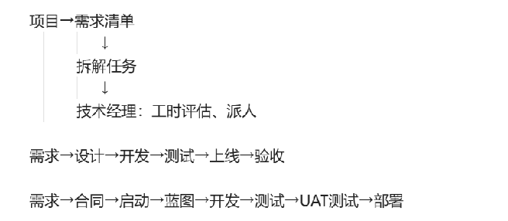
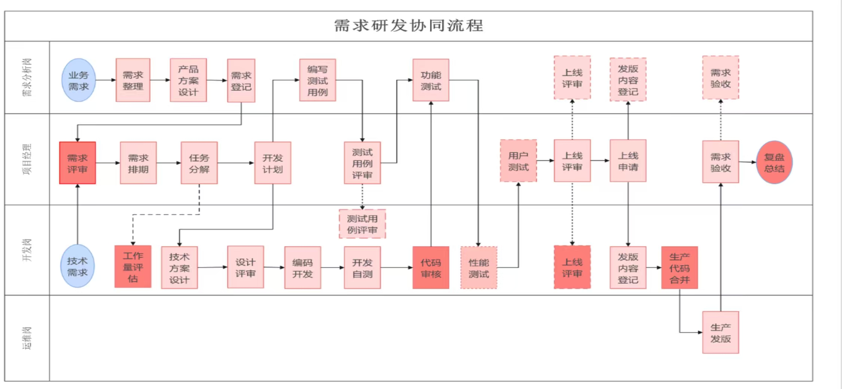
03 核心产出与亮点
3.3 对公司项目与流程架构的理解
1. 流程管理是大企业工作的核心——以前在学校习惯一个人搞定所有事，这里讲究“先有流程，再在系统落地”，流程是制度也是证据。
2. 社会化分工是大企业运转的方式——一个复杂系统背后有数十个角色：项目经理、产品经理、架构师、技术经理、采购员、行政。每个角色只看到自己负责的一角，实习生要做的，是在一段时间内把自己那一角做扎实，并且理解周围的人为什么需要自己提供怎样的产出。
3. 国企背景下的供应商管理是一条专业体系——从《采购方案 → 技术规格书（内/外）→ 招标文件 → 报价 → 谈判 → 合同 → 订单 → 验收 → 结算》的链路，每一步都有合规要求。
4. BOM 系统的复杂度极高——带教老师曾说“至少需要 2-3 个月才能基本了解整体概况，3 个月后才有能力参与到具体任务”。
工时系统设计过程中对流程逻辑的梳理
需求研发协同流程
Notes:
接下来总结我的核心产出与亮点。首先是AI应用能力，我学会了将AI作为工作流的放大器，利用CodeBuddy等工具辅助完成了多份关键报告，不仅提升了效率，更保证了输出的规范性。其次是跨角色沟通能力，在与工程师、采购、供应商等多方的协同中，我总结出了一套高效的沟通方法，确保信息对齐、减少内耗。第三，我对公司的项目和流程架构有了更深刻的理解，明白了流程管理和社会化分工的重要性，以及在特定背景下的合规与专业要求。最后，我从团队和项目中习得并内化了PM的核心思维，坚持目标导向，强化流程意识，将沟通作为解决问题的关键，也始终保持着持续学习的状态，这些都成为了我职业成长的重要基石。

Slide 19
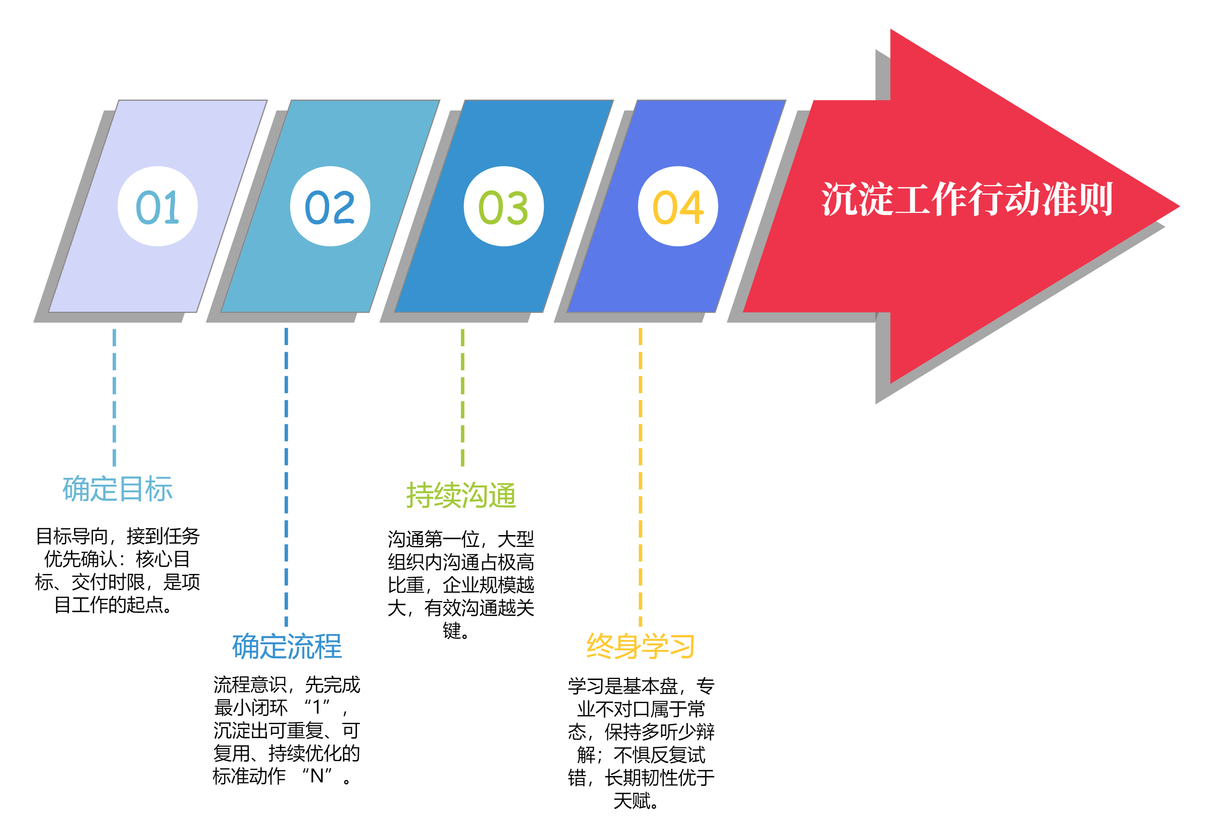
03 核心产出与亮点
3.4 向 PM / 团队学思维
1. 目标第一位——任何任务被布置下来，先问"目标是什么、什么时候要"。这两条是项目工作的起手式。
2. 流程意识——做任何事都要有节奏、有节奏感。先 1，再 N，N 是可重复、可复用、可改进的标准动作。
3. 沟通是第一位——大公司里 80% 的时间都在沟通；越大的公司，沟通越重要。
4. 学习是基本盘——专业不对口是常态，学习能力是核心。在会议中“少解释、多听”，在任务里“一次不行两次、两次不行三次”，这种韧性比天赋更重要。
Notes:
接下来总结我的核心产出与亮点。首先是AI应用能力，我学会了将AI作为工作流的放大器，利用CodeBuddy等工具辅助完成了多份关键报告，不仅提升了效率，更保证了输出的规范性。其次是跨角色沟通能力，在与工程师、采购、供应商等多方的协同中，我总结出了一套高效的沟通方法，确保信息对齐、减少内耗。第三，我对公司的项目和流程架构有了更深刻的理解，明白了流程管理和社会化分工的重要性，以及在特定背景下的合规与专业要求。最后，我从团队和项目中习得并内化了PM的核心思维，坚持目标导向，强化流程意识，将沟通作为解决问题的关键，也始终保持着持续学习的状态，这些都成为了我职业成长的重要基石。

Slide 20
成长与收获

Slide 21



04 成长与收获
A 技术视角 ➔ 业务视角
B 理解不确定性 ➔ 平衡
C 成本意识 & 职业伦理
4 周前，我对"业务"的理解还停留在"流程图上某一节点的名称"。现在我意识到：技术是为业务服务的"实现手段"，业务是技术存在的"目标"。
具体落地：一份 BOM 调研报告还要对齐调研口径、对齐"现状痛点→立项依据→调研结论"的链路；一份 V6 招标还要对齐"为什么是这一版参数、删/改的取舍是什么"；一份 Teamgo 汇报视频还要对齐"经营层最想看到的是什么"。
1. 时间的不确定性——X月X日是项目工程师全部切换的节点，这是不能更改的硬约束；
2. 方案的不确定性——技术方案需要在"完美设计 / 快速上线 / 维护成本"之间做平衡；
3. 人的不确定性——56 位工程师的工位、时间、操作系统各不相同，需要逐一沟通协调。
1. 硬件采购：每一份配置都对应着一笔资金；
2. 软件开发：每一项功能都对应开发、测试、运维成本；
3. 沟通协调：每一次跨部门协作都对应沟通成本。
职业伦理，我从带教老师那里学到了“不要把钱放进自己口袋”这一句话。它在我心中的分量，比任何一本合规手册都重——技术可以学、流程可以熟，做人的底线不能松。
Notes:
这次实习让我实现了三个关键的能力跃迁。首先，是从纯技术视角转向了技术与业务结合的视角，理解了技术的最终目标是服务业务。其次，是学会了如何面对和管理工作中的不确定性，通过流程和留痕来降低风险。最后，是建立了初步的成本意识和牢固的职业伦理底线。

Slide 22

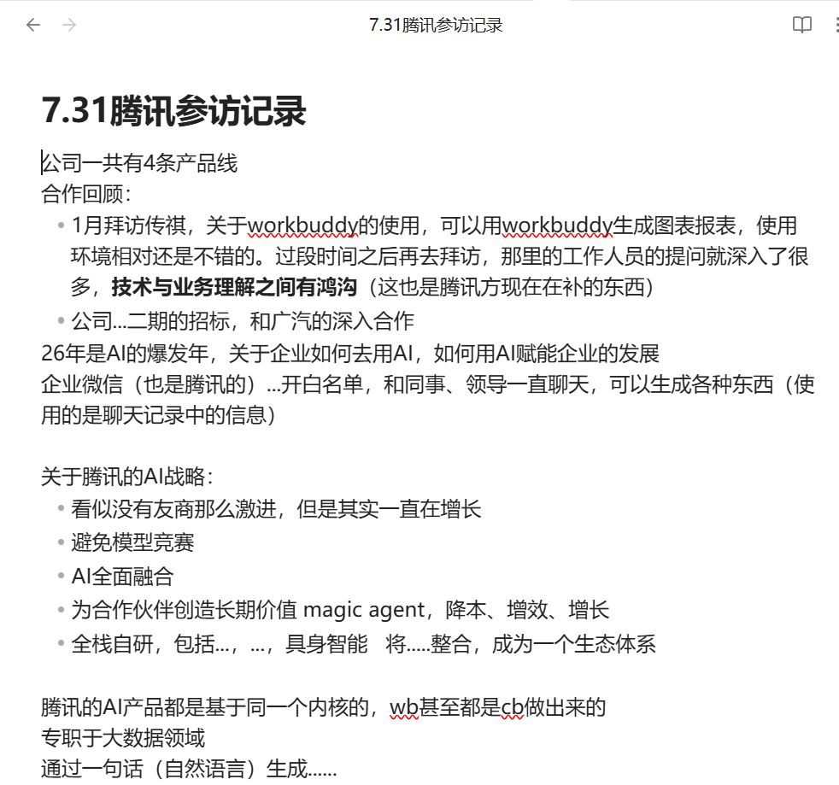
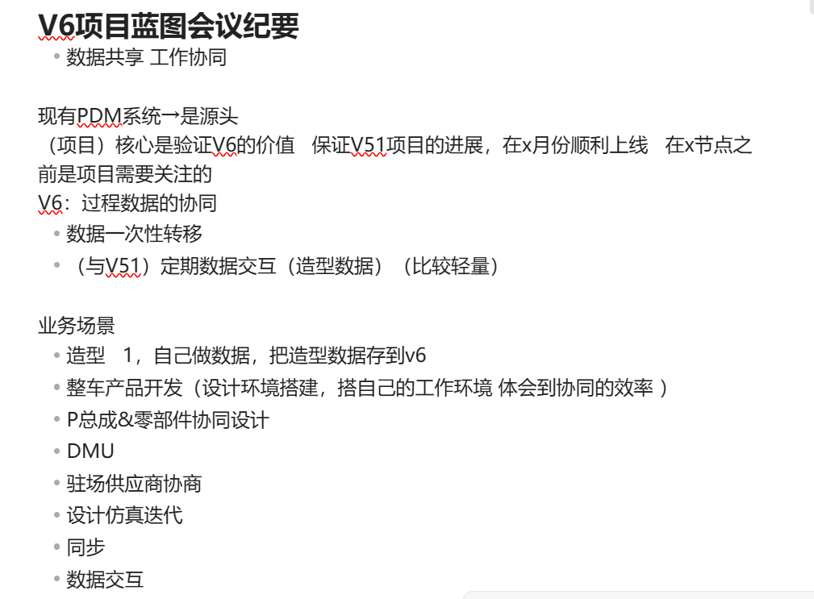
04 成长与收获
3点反思
1，不把作业思维带到项目中——项目要的是结果，不是「我学到了」。
2，文档和纪要是项目资产
3，主动很重要——不懂就问、没事就找事、主动同步进度。
腾讯参访会议记录&项目会议记录
Notes:
这次实习让我实现了三个关键的能力跃迁。首先，是从纯技术视角转向了技术与业务结合的视角，理解了技术的最终目标是服务业务。其次，是学会了如何面对和管理工作中的不确定性，通过流程和留痕来降低风险。最后，是建立了初步的成本意识和牢固的职业伦理底线。

Slide 23
不足与未来提升

Slide 24




05 不足与未来提升
5.1 我的不足
5.2 未来改进方向
A. 技术能力仍处于入门积累期
1. 代码阅读能力不足——Teamgo 系统里的 Java 微服务代码，我能看懂目录结构、依赖关系，但阅读具体业务实现仍有压力。
2. 前端能力尚未建立——对 Vue 的 router、组件、接口对接，我目前只能跟随带教老师的讲解大致理解，尚未具备独立做组件开发的能力。
3. 复杂业务的积累有限——BOM 这类高度复杂的制造业系统，我仍处于"看山是山、看山不是山"的初级学习阶段。
A 技术能力
B 产品思维与方法
以 AI应用为主线，补齐基本工程能力。
学用户调研、需求分析、技术规格书的写作规范，让自己具备"听懂业务→写出功能"的能力。
C 商业分析
D 沟通
B. 复杂业务的项目积累不足
1. 跨部门、跨公司、跨甲乙方的项目协调经验，本次实习只覆盖了其中相对基础的部分，例如 5 家供应商的会议组织。
2. 经营层汇报经验不足——我只做了一次经营层汇报视频的剪辑，还没能独立完成经营层汇报材料。
补充财务常识、商业模式分析、行业研究方法论、流程，理解技术方案背后的商业价值，让自己具备"算得清钱 / 看得懂数"的能力。
在每一次会议记录、每一次跨角色对接中主动复盘，把"沟通即证据""沟通即专业"内化为习惯。
Notes:
当然，我也清醒地认识到自己的不足。技术能力上，我还处于入门阶段，尤其在代码阅读和前端开发方面。项目经验上，对于复杂业务的协调和高层汇报还很欠缺。针对这些不足，我规划了四个改进方向：在技术上继续深耕，学习产品方法和商业分析，并持续提升沟通能力。

Slide 25


06 总结与致谢
4 周时间，在部门领导和带教老师的指导下，我参与了 CATIA V6 试点硬件采购、移动工作站供应商交流、企业级 BOM 调研、Teamgo / 生销运营系统 4 条项目线的工作。我的主要工作是观察学习、跨角色沟通协调、环境搭建与项目逻辑梳理、汇报材料制作。通过这段实践，我实现几方面转变：从旁观学习转向深度参与协调；学会运用 AI 工具搭建工作链路，支撑常态化输出；工作理念也从 “做完就行” 升级为保障高质量、闭环式交付。
感恩同行：成长路上的引路人
春天哥 · 方向校准
胡羽老师 · 业务启蒙
在周会中以提问与点评为我纠偏，不仅校准了工作方向，更教会我们如何从更高维度思考问题。
悉心解答采购与合规疑问，让我深入理解国企的业务逻辑与招标机制，夯实了业务认知基础。
媛媛姐 & 汪洋老师
在V6项目、Teamgo系统 学习中耐心答疑，用专业知识为我扫除障碍，是快速上手的强力支撑。
Notes:
最后，进行总结与致谢。在这四周里，我不仅参与了多个项目，更重要的是实现了个人角色和能力的多重转变。我要特别感谢我的带教老师和同事们，他们的指导和帮助是我成长的关键。也要感谢部门给我这次宝贵的机会。这段实习经历将是我职业生涯中非常扎实的起点。谢谢大家！

Slide 26
06 总结与致谢
最后，感谢所在部门给我这次走进真实大项目的机会。最后，由衷感谢各位领导、带教老师与团队同事在四周实习期间的悉心指导、耐心包容与倾力帮助。
四周的实践让我收获颇丰，这段经历将成为我职业起步十分珍贵的积累。我会持续复盘所学、不断提升，在后续的道路上踏实奋进。
Notes:
最后，进行总结与致谢。在这四周里，我不仅参与了多个项目，更重要的是实现了个人角色和能力的多重转变。我要特别感谢我的带教老师和同事们，他们的指导和帮助是我成长的关键。也要感谢部门给我这次宝贵的机会。这段实习经历将是我职业生涯中非常扎实的起点。谢谢大家！

Slide 27
感谢各位聆听！
梁海翘，2026.8.12

